Slide 1
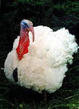
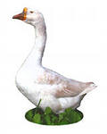
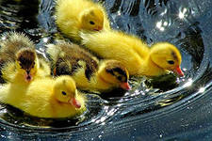
7.2. Технологія виробництва м’яса індиків, качок, гусей
Міністерство аграрної політики та продовольства України
Рогатинський державний аграрний коледж
Тема лекції
Мультимедійний супровід лекції з дисципліни «Технологія виробництва продукції птахівництва»
Викладачі Петращук В.М.
Тринів І.В.

Slide 2
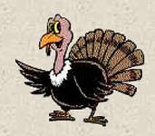
План
1.Особливості технології виробництва м’яса індиків.
2.Особливості технології виробництва м'яса качок.
3.Особливості технології виробництва м'яса гусей.
4.Особливості годівлі і вирощування індиченят, каченят та гусенят
на м’ясо.

Slide 3
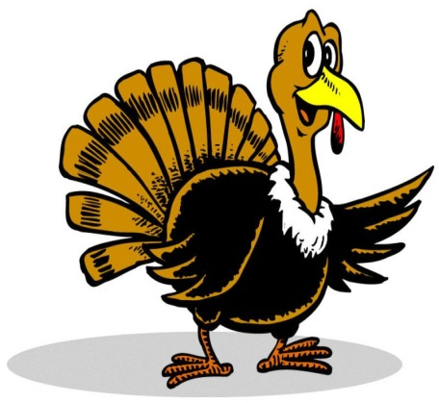
Література
Основна
Бородай В.П., Вертійчук А.І. підручник «Технологія виробництва продукції птахівництва» Вінниця «Нова Книга» 2006 с.289-327
Додаткова
1.Бесулін В.І., Гужва В.І. підручник «Птахівництво і технологія виробництва яєць та м’яса птиці» Біла церква 2003 с.321-323,341-347,362-370
2.Бусенко О.Т. підручник «Технологія виробництва продукції тваринництва» Київ «Аграрна освіта» 2001 с.369-388
3.Бусенко О.Т. підручник «Технологія виробництва продукції тваринництва» Київ «Вища освіта» 2005 с.367-384

Slide 4
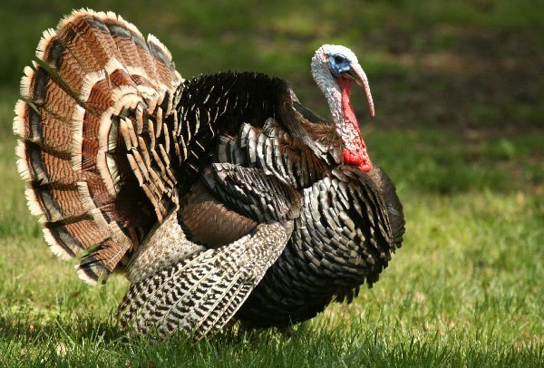
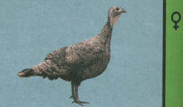
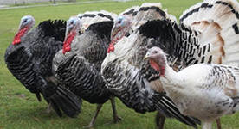
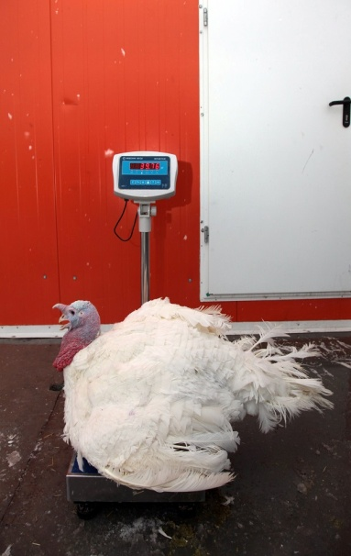
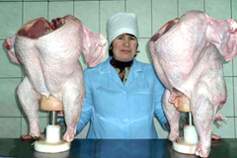
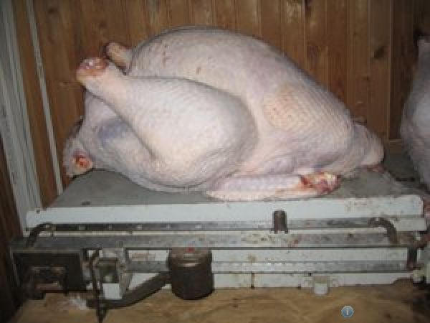
Особливості виробництва м’яса індиків
Серед багатьох видів сільськогосподарської птиці індики найбільші за розмірами. Жива маса статевозрілих самок досягає 8 – 10, самців 15– 18 кг. Від однієї самки за рік можна виростити 90 – 100 індиченят і одержати 400 – 500 кг м'яса у живій масі.

Slide 5
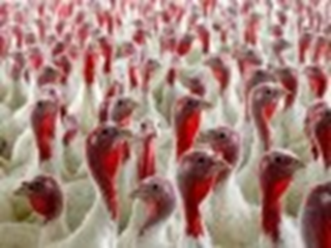
У господарствах промислового типу батьківське стадо утримують на глибокій підстилці або в кліткових батареях у пташниках без вікон із регульованим мікрокліматом.
Для утримання батьківського стада індиків застосовують переоб­ладнані кліткові батареї КБН-1, КБН-Ф-1, КБР-2, БВР-Ф-2 та спеці­альні кліткові батареї для батьківського стада ПС-2.
Примі­щення розділяють на секції (по 250–500 голів) з розрахунку 2 голо­ви на 1 м² підлоги індичок материнських ліній, 1,5 – батьківських і
1 – самців всіх ліній.

Slide 6
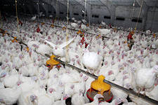
Основні параметри мікроклімату приміщень
Температура
16-18
Інтенсивність освітлення
10
0,2
Швидкість руху повітря
мікроклімат
Відносна вологість
70%
0,6
Повітрообмін

Slide 7
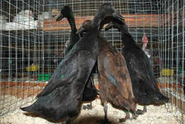
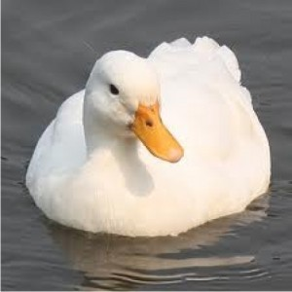
Особливості виробництва м'яса качок
Пташник розділяють металевими перегородками заввишки 20 см на секції. Перегородки повинні бути знімними, що полегшує очищення приміщення.
Зазвичай утримують для виробництва м’яса пекінську породу качок, проте у породи качок індійські бігуни м’ясо має особливі смакові якості.
У кожну секцію пташника розміщують 125–250 голів при щільності посадки 3 голови на
1 м² площі підлоги пташника.
Статеве співвідношення в батьківському стаді повинне дорівнюва­ти 1 : 4,5-5,5

Slide 8
Основні параметри мікроклімату
0,5 м/сек
18-20°С
швидкість руху повітря
0,15%
температура
70%
вміст вуглекислого газу
відносна вологість

Slide 9
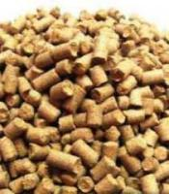
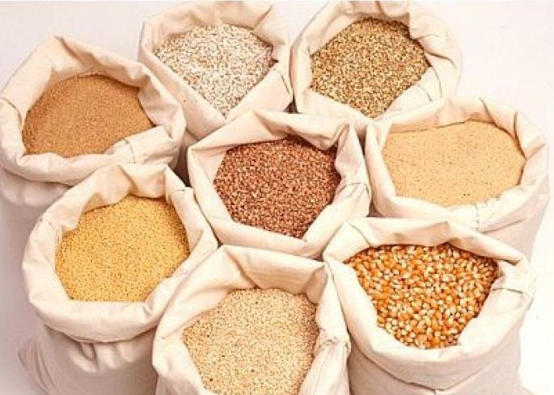
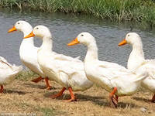
Годівля качок
У промислових качиних господарствах застосовують сухий спосіб годівлі з використанням повнораціонних комбікормів у розсипчастому вигляді. На невеликих фермах можна застосовувати комбінований спосіб годівлі з широким використанням місцевих кормів і побутових відходів (відвійки, боєнські відходи, зернові відходи, картоплю, мор­кву, силос тощо).

Slide 10
Норми поживності раціонів для дорослих качок
Поживні речовини | Кількість у 100 г корму
Обмінна енергія, кДж | 1110-1130
Сирий протеїн, г | 16-17
Сира клітковина, г | 7,0
Кальцій, г | 2,5
Фосфор, г | 0,8
Натрій, г | 0,4
Лізин, г | 0,7-0,8
Метіонін + цистин, г | 0,5-0,55

Slide 11
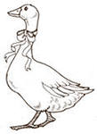
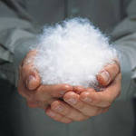
Особливості виробництва м'яса гусей
Одним із джерел збільшення виробництва м'яса птиці є розведення гусей, м'ясо яких характеризується високими смаковими якостями.
Від гусей одержують велику печінку (до 0,5–1,5 кг), із якої виготовляють делікатесні страви, а пух і пір'я використовують у легкій промисловості.
У виробництві гусячого м'яса поки ще спостерігається сезонність, що пояснюється надходженням інкубаційних яєць тільки протягом 4–5 місяців на рік.

Slide 12
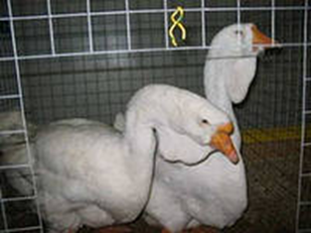
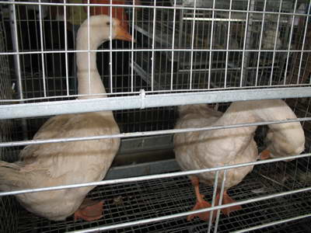
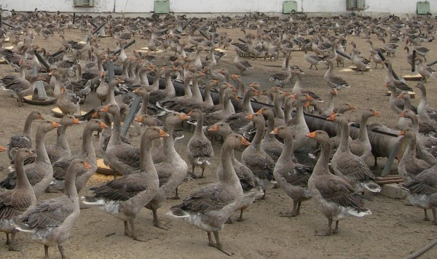
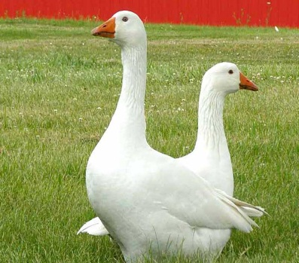
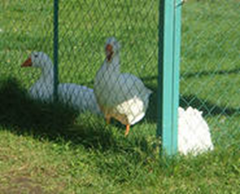
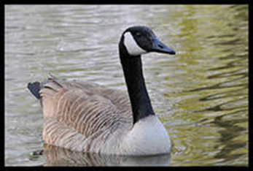
Технологія виробництва передбачає різні способи утримання гусей:
кліткове
на підлозі з глибокою підстилкою
з сітчатою підлогою
з використанням соляріїв
з купальними канавами
на природних вигулах поблизу водойм у теплу пору року

Slide 13
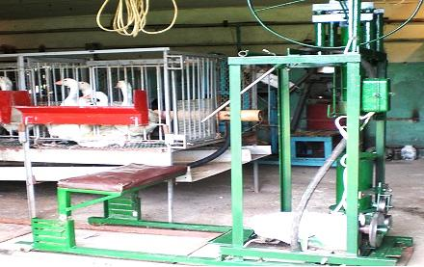
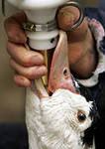
Утримують гусей зі щільністю посадки 6 голів на метр квадратний. Найкращим варіантом є утримання в клітках
Основним обладнанням цеху для відгодівлі є машини для примусової відгодівлі, кормозапарник і місткість для зберігання кормів. У початковий період відгодівлі до кукурудзи добавляють соняшниковий шрот і м’ясо-кісткове борошно.
Готових до забою гусей визначають за зовнішніми ознаками – вони важко дихають і мало рухаються.

Slide 14
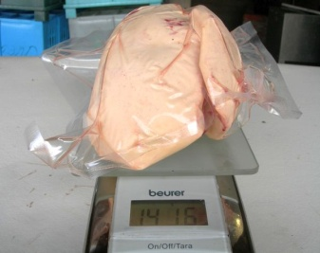
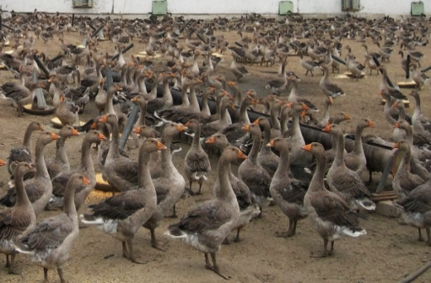
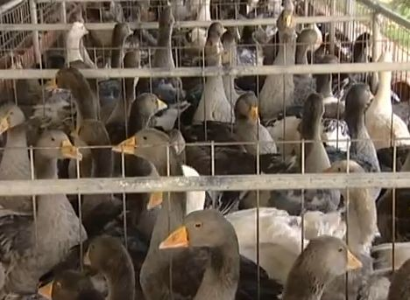
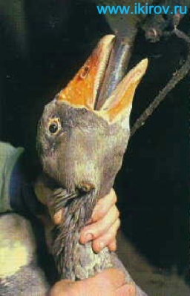
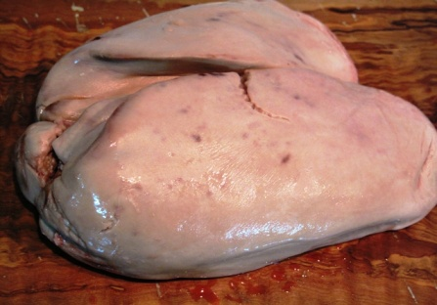
Примусова відгодівля гусей для одержання ФУА-ГРА
1 – 4 тиждень молодняк
годують звичайним способом
1
4 – 8 – обмежують у русі,
закриваючи в клітки
Етапи відгодівлі
2
9 – 10 тиждень – період
примусової відгодівлі
ГАВАЖ
3

Slide 15
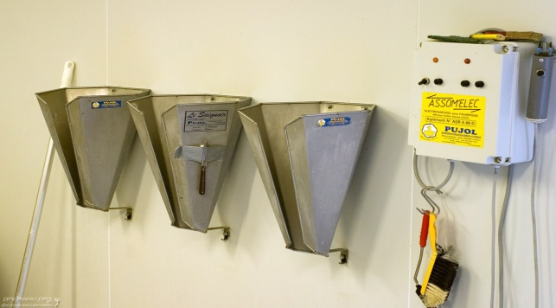
Технічні параметри процесу відгодівлі
Доба відгодівлі | Кратність годівлі | Години годівлі | Кількість корму, введеного у стравохід гусей, г
1-2 | 2 | 8 і 16 | 300-350
3-7 | 3 | 6, 12 і 18 | 350-450
3 8-ї і до кінця годівлі | 4 | 6, 10, 14 і 18 | 450-800

Slide 16
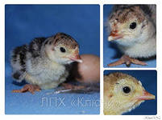
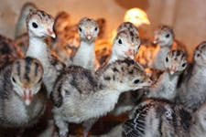
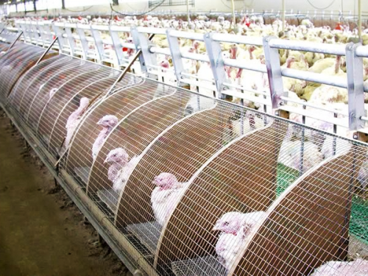
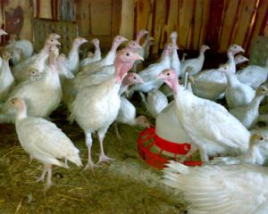
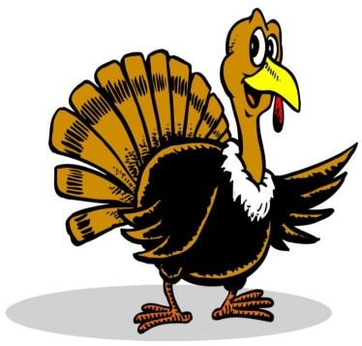
Вирощування індиченят на м'ясо
Добових індиченят розділяють за статтю і відправляють у цех вирощування молодняку.
Системи утримання:
підлогова
кліткова
комбінована
вигульна
У 17-тижневому віці за досягнення живої ваги самками 4–5 кг,
сам­цями – 6 – 7 кг, птицю забивають на м'ясо.

Slide 17
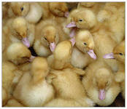
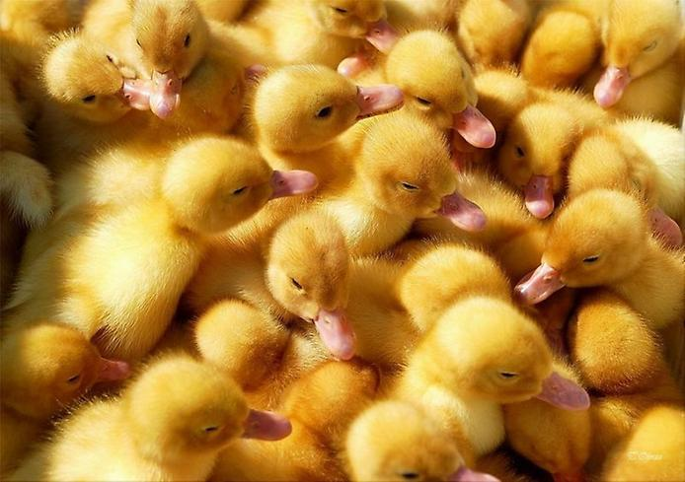
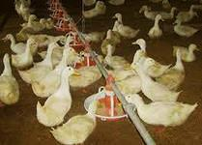
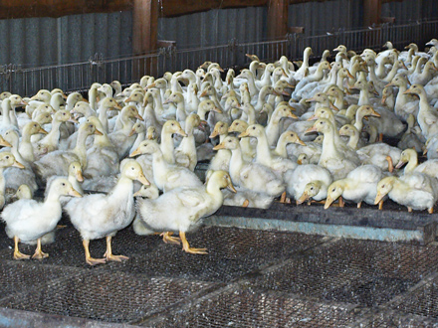
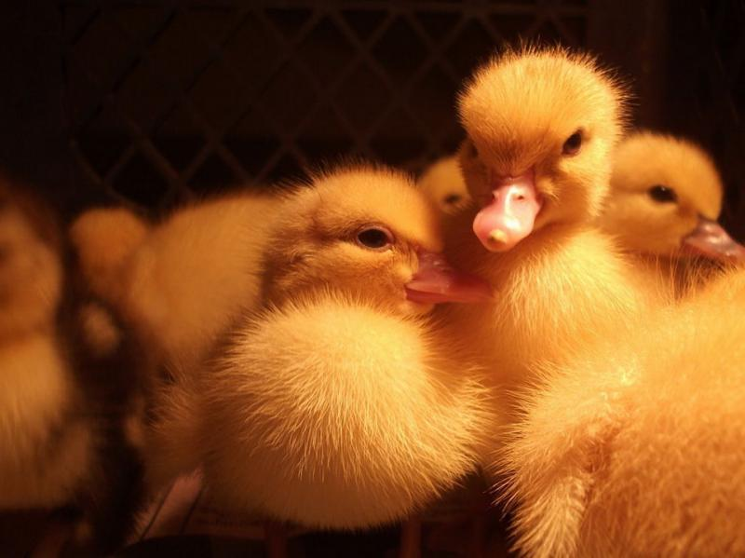
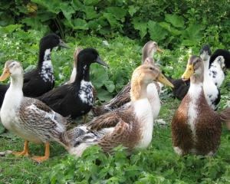
Вирощування каченят на м'ясо
Добових каченят розділяють за статтю і відправляють у цех вирощування молодняку.
Системи утримання:
на глибокій підстилці
на сітчастій підлозі
у кліткових батареях
у літніх табо­рах
У віці 50–55 днів,за досягнення живої ваги
2–2,5 кг, птицю забивають на м'ясо.

Slide 18
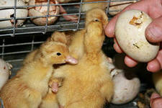
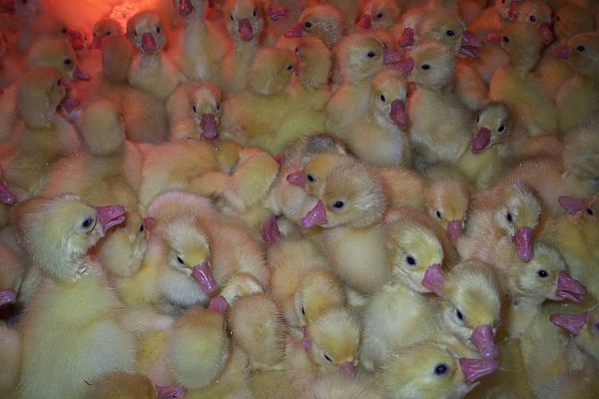
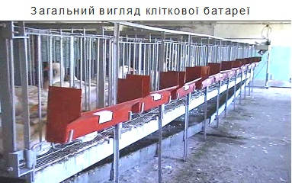
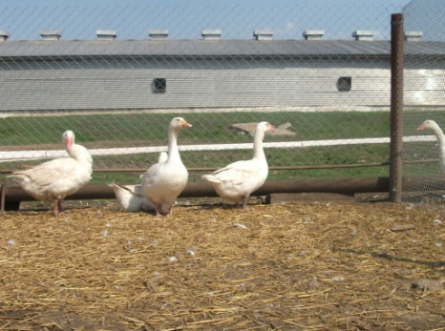
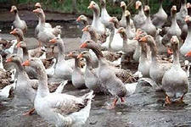
Вирощування гусенят на м'ясо
Добових каченят розділяють за статтю і відправляють у цех вирощування молодняку.
Системи утримання:
на глибокій підстилці,
сітчастій підлозі
На м'ясо їх забивають у віці
9 тижнів за досягнення живої маси 3,8 – 4,2 кг
в кліткових батареях
в літніх табо­рах

Slide 19
Питання самоконтролю
1.Які особливості виробництва м’яса індиків?
2.Які особливості виробництва м'яса качок?
3.Які особливості виробництва м'яса гусей?
4.Як обладнують приміщення для утримання птиці при виробництві м'яса індиків, качок, гусей?
5. Які основні принципи комплектування батьківського стада птиці?
6. Вкажіть етапи відгодівлі гусей для одержання жирної печінки.
7.Які особливості вирощування індиченят, каченят та гусенят на м'ясо?

Slide 20
ДЯКУЄМО
ЗА УВАГУ !

